Slide 1
Развитие системы профессионального и высшего образования Республики Татарстан для кадрового обеспечения экономики региона
Поминов Андрей Иванович,
первый заместитель министра образования и науки
Республики Татарстан

Slide 2
Основные направления развития системы профессионального образования в 2018/19 учебном году
Продолжение программы создания ресурсных центров
Развитие движения Ворлдскиллс
Внедрение профессиональных образовательных программ по наиболее востребованным и перспективным профессиям и специальностям из перечня ТОП-50
Развитие механизмов независимой оценки качества подготовки выпускников системы профессионального образования
Профессиональное развитие педагогических работников
Развитие системы инклюзивного образования Республики Татарстан
2

Slide 3
Система профессионального образования Республики Татарстан
95
профессиональных
образовательных
организаций
65
10
9
2
7
1
1
Министерство образования
и науки РТ
Министерство здравоохранения
РТ
Министерство
культуры РТ
Министерство спорта РТ
Министерство лесного
хозяйства РТ
Министерство
информатизации и связи РТ
Частных
организаций
Прием
Обучается
Выпуск
21 250
69 509
18 111

Slide 4
Сеть подведомственных профессиональных образовательных организаций, ресурсные центры
Годы | 2015 | 2016 | 2017 | 2018 | 2019
Количество ПОО | 67 | 64 | 62 | 61 | 65
в том числе, количество ресурсных центров | 14 | 20 | 25 | 31 | 37
Количество студентов в ПОО республики | 67 551 | 68 538 | 68 851 | 68 870 | 69 509
4

Slide 5
Реструктуризация сети подведомственных профессиональных образовательных организаций
Созданы на базе филиалов:
Азнакаевский политехнический техникум
Муслюмовский аграрный техникум
Черемшанский аграрный техникум
Реорганизован:
Набережночелнинский государственный торгово-технологический институт в Набережночелнинский технологический техникум
5

Slide 6
Ресурсные центры по подготовке рабочих кадров
37
СЕТЬ РЕСУРСНЫХ ЦЕНТРОВ
В РЕСПУБЛИКЕ ТАТАРСТАН
ФИНАНСИРОВАНИЕ
2014-2019
в т.ч. в 2019
5,1
млрд.
руб
788,3
млн.
руб

Slide 7
Присвоение статуса ресурсного центра в 2019 году
Бугульминский машиностроительный техникум
Казанский колледж технологии и дизайна
Казанский техникум народных художественных промыслов
Кукморский аграрный колледж
Мензелинский сельскохозяйственный техникум
Набережночелнинский политехнический колледж
7

Slide 8
Программа капитального ремонта 2019
1 | Алексеевский аграрный колледж | 10 | Бугульминский строительно-технический колледж
2 | Филиал Алексеевского аграрного колледжа | 11 | Казанский радиомеханический колледж
3 | Дрожжановский техникум отраслевых технологий | 12 | Казанский политехнический колледж
4 | Казанский техникум народных художественных промыслов | 13 | Кукморский аграрный колледж
5 | Казанский педагогический колледж | 14 | Лаишевский технико-экономический техникум
6 | Казанский торгово-экономический колледж | 15 | Казанский авиационно-технический колледж им. П.В.Дементьева
7 | Казанский колледж строительства, архитектуры и городского хозяйства | 16 | Буинский ветеринарный техникум
8 | Набережночелнинский политехнический колледж | 17 | Мамадышский политехнический колледж
9 | Нижнекамский политехнический колледж им. Е.Н.Королева

Slide 9
Федеральные гранты в рамках госпрограммы
«Развитие образования» и Национального проекта «Образование»
Обновление и модернизация материально-технической базы (2018 г.)
2
образовательные организации
78,3 млн. руб.
Обеспечение соответствия материально-технической базы современным требованиям (2019 г.)
3
образовательные организации
54,9 млн. руб.
Внедрение целевой модели цифровой образовательной среды (2019 г.)
17
образовательных организаций
36,3 млн. руб.
Распространение в системе СПО новых образовательных технологий и форм опережающей профессиональной подготовки (2019 г.)
Казанский педагогический колледж
45,2 млн. руб.

Slide 10
Федеральный проект «Цифровая образовательная среда»
1 | Арский педагогический колледж им. Г.Тукая | 10 | Казанский энергетический колледж
2 | Буинский ветеринарный техникум | 11 | Кукморский аграрный колледж
3 | Елабужский политехнический колледж | 12 | Мамадышский политехнический колледж
4 | Зеленодольский механический колледж | 13 | Мензелинский педагогический колледж имени Мусы Джалиля
5 | Казанский авиационно-технический колледж имени П.В.Дементьева | 14 | Набережночелнинский политехнический колледж
6 | Казанский торгово-экономический техникум | 15 | Нижнекамский политехнический колледж имени Е.Н.Королёва
7 | Казанский автотранспортный техникум им. А.П.Обыденнова | 16 | Нижнекамский педагогический колледж
8 | Казанский колледж строительства, архитектуры и городского хозяйства | 17 | Технический колледж им. В.Д.Поташова
9 | Казанский нефтехимический колледж имени В.П.Лушникова
10

Slide 11
Контрольные цифры приема в 2019/20 учебном году
14 568 первокурсников в 65 организациях,
из них:
14 028 – обучение по 158 образовательным программам СПО
558 – лица с ОВЗ, обучение по 13 адаптированным образовательным программам профессиональной подготовки
11

Slide 12
Образовательные программы из перечня ТОП-50
Наиболее востребованные
Информационные системы и программирование
Мастер отделочных, строительных и декоративных работ
Мастер столярно-плиточных, паркетных и стекольных работ
Мехатроника и мобильная робототехника
Монтаж, техническое обслуживание и ремонт промышленного оборудования
Повар, кондитер
Сварщик (ручной и частично механизированной сварки (наплавки))
Техническая эксплуатация и обслуживание роботизированного производства
Техническое обслуживание и ремонт двигателей, систем и агрегатов автомобилей
2018/19
2019/20
2020/21
Количество образовательных программ
20
24
28
Количество учреждений СПО
43
46
51
Ежегодный прием
2105
2410
2850
12

Slide 13
Демонстрационный экзамен по стандартам «Ворлдскиллс»
13

Slide 14
Демонстрационный экзамен по стандартам «Ворлдскиллс»
Организации-участники
Участники экзамена 2019
Компетенции
Центры проведения экзамена

Slide 15
Распределение количества участников демонстрационного экзамена в разрезе компетенций
20
6
14
6
12
7
9
7
6
3
4
3
4
2
2
2
3
2
2
2
2
15

Slide 16
Результаты демонстрационного экзамена
(% выполнения задания)
16

Slide 17
Развитие инклюзивного профессионального образования
17

Slide 18
Центры развития инклюзивного профессионального образования
БАЗОВАЯ ПРОФЕССИОНАЛЬНАЯ ОБРАЗОВАТЕЛЬНАЯ ОРГАНИЗАЦИЯ
2017 год
Казанский торгово-экономический техникум
90 млн. рублей – создание
ресурсного центра
17 млн. рублей – создание базовой организации
2018 год
Набережночелнинский педагогический колледж
19 млн. рублей – создание
ресурсного центра
11 млн. рублей – создание
базовой организации
РЕГИОНАЛЬНЫЙ УЧЕБНО-МЕТОДИЧЕСКИЙ ЦЕНТР
2018 год
Казанский строительный колледж
275 млн. рублей – создание ресурсного центра
4 млн. рублей – создание учебно- методического центра
2019 год
Бугульминский строительно-технический колледж
3 млн. рублей – в рамках создания учебно- методического центра
4 млн. рублей – из бюджета республики

Slide 19
Развитие движения «Абилимпикс»
Региональный чемпионат
Компетенции
Участники
Национальный чемпионат
Компетенции
Участники

Slide 20
Результативность профессиональных образовательных организаций в IV Национальном чемпионате «Абилимпикс»
золото
серебро
бронза
1. Казанский строительный колледж
2. Казанский торгово- экономический техникум
3. Лаишевский технико- экономический техникум
4. Нижнекамский политехнический
колледж им. Е.Н.Королёва
Набережночелнинский
педагогический колледж
2. Нижнекамский
агропромышленный колледж
3. Казанский торгово- экономический техникум
4. Колледж малого бизнеса и предпринимательства
1. Нурлатский аграрный колледж
2. Лениногорский политехнический колледж
3. Казанский торгово- экономический техникум
4. Казанский техникум народных художественных промыслов
5. Нижнекамский индустриальный техникум

Slide 21
Развитие движения «Ворлдскиллс»
21

Slide 22
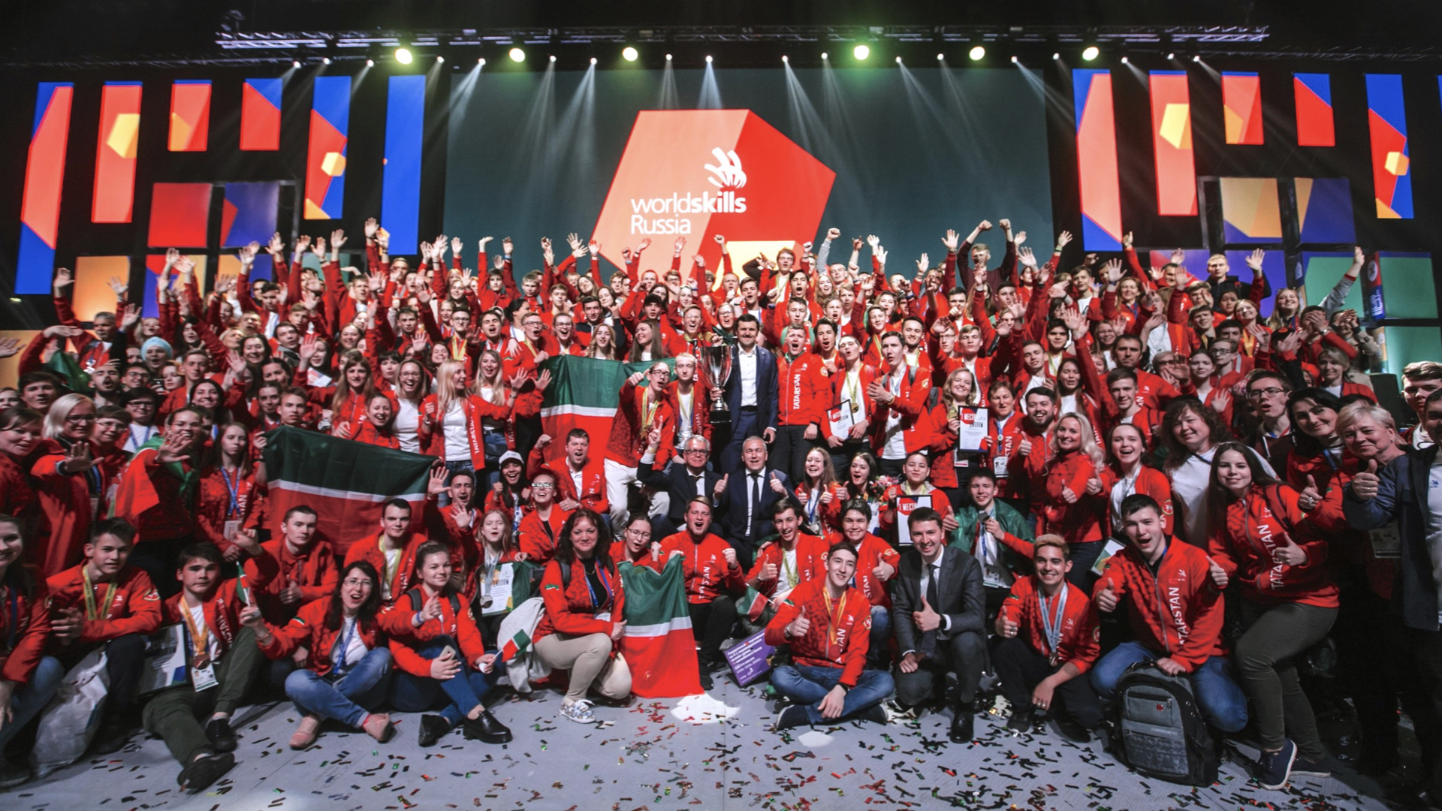

Slide 23
Сборная Республики Татарстан в Финале Национального чемпионата 2019
164
96
216
конкурсанта по 81 компетенции WORLDSKILLS
конкурсантов по 48 компетенциям WORLDSKILLS Юниоры
экспертов-компатриотов

Slide 24
ИТОГИ Финала Национального чемпионата 2019
Регион | Золото | Серебро | Бронза | Медальон за профессионализм | Баллы
Республика Татарстан | 55 | 47 | 39 | 25 | 447,5
Москва | 91 | 22 | 22 | 9 | 438
Московская область | 13 | 17 | 22 | 9 | 147,5
Санкт-Петербург | 7 | 14 | 8 | 13 | 90
Свердловская область | 6 | 4 | 6 | 9 | 53,5

Slide 25
Инфраструктура WORLDSKILLS
13 | 35 | 14 | 32 | >100
министерств (ведомств) | колледжей/ техникумов | ВУЗов | школы | вовлеченных предприятий
Вложения в материальную базу по стандартам WORLDSKILLS 2016 – 2019
БЮДЖЕТ РТ 207 млн. руб. 130 компетенций | ПРЕДПРИЯТИЯ РТ 135 млн. руб. 28 компетенций

Slide 26
Экспертное сообщество
 | 2014 | 2015 | 2016 | 2017 | 2018 | 2019
Сертифицированные эксперты, в том числе: | 12 | 18 | 37 | 49 | 77 | 84
международные эксперты | - | - | 4 | 5 | 7 | 9
менеджеры компетенций | 3 | 3 | 3 | 8 | 11 | 11

Slide 27
Члены национальной сборной от Республики Татарстан
1 | Радик Сиразетдинов (Казань) | Бетонные строительные работы
2 | Иван Жуков (Казань) | Веб-дизайн и разработка
3 | Ярослав Великанов (Набережные Челны) | Графический дизайн
4 | Станислав Джуманязов (Набережные Челны) | Инженерный дизайн CAD
5 | Айдар Минеев (Набережные Челны) | Изготовление прототипов
6 | Ислам Нигматуллин (Казань) | Информационные кабельные сети
7 | Станислав Козырев (Кукморский район, с.Лубяны) | Ландшафтный дизайн
8 | Аделина Вуколова (Казань) | Медицинский и социальный уход
9 | Оскар Арсланов (Казань) | Мобильная робототехника
10 | Эмиль Мифтахов (Казань) | Мобильная робототехника
11 | Данил Пронин (Набережные Челны) | Обслуживание тяжелой техники
12 | Ильнур Давлетшин (Набережные Челны) | Производство металлоконструкций
13 | Тимур Каюмов (Казань) | Ресторанный сервис
14 | Дмитрий Малинов (Казань) | Сантехника и отопление
15 | Эвелина Алтунян (Казань) | Технологии моды

Slide 28
Мониторинг эффективности деятельности профессиональных образовательных организаций
28

Slide 29
Мониторинг эффективности деятельности профессиональных образовательных организаций
1
Рейтинг организаций аграрного профиля
1. Сармановский аграрный колледж
2. Мамадышский политехнический колледж
3. Нурлатский аграрный техникум
…
2
Рейтинг организаций реального сектора экономики
1. Казанский торгово-экономический техникум
2. Казанский строительный колледж
3. Международный колледж сервиса
…
3
1. Казанский педагогический колледж
2. Набережночелнинский педагогический колледж
3. Арский педагогический колледж
…
Рейтинг организаций
педагогического профиля

Slide 30
Высшее образование
45 (20)
Высшие учебные заведения (филиалы)
Государственные вузы (филиалы)
Негосударственные вузы (филиалы)
28 (14)
17 (6)

Slide 31
Контрольные цифры приема (бакалавриат, специалитет, магистратура)
15 656 мест
115 для негосударственных вузов
2017
16 531 место
120 для негосударственных вузов
2018
16 224 мест
113 для негосударственных вузов
2019
31

Slide 32
Контрольные цифры приема 2019
1835
1363
1363
1229
855
730
664
550
456
7179
32

Slide 33
Целевое обучение
Федеральный закон от 3 августа 2018 г. № 337-ФЗ
«О внесении изменении в отдельные законодательные акты Российской Федерации в части совершенствования целевого обучения»
Ответственность за невыполнение обязательств по трудоустройству
Для заказчика
компенсация выпускнику в размере трехкратной среднемесячной з/п в соответствующем субъекте РФ
Для выпускника
возмещение расходов, связанных с предоставлением мер социальной поддержки
Для стороны, не исполнившей обязательства
выплата ВУЗу штрафа в размере расходов бюджета на обучение
33

Slide 34
Прием на целевое обучение 2019 «Образование и педагогика»
209 мест – федеральный бюджет
100 мест – бюджет РТ (очное обучение)
ПРИЕМ НА
ЦЕЛЕВОЕ ОБУЧЕНИЕ
312 – целевое обучение
ПРЕТЕНДЕНТЫ
153 – билингвальное обучение
34

Slide 35
Результаты ЕГЭ целевиков
Профиль | Средний проходной балл на целевое обучение 2019 год /2018 год | Средний проходной балл на бюджет 2019
Русский язык и иностранный (английский) язык | 262/254 (+3%) | 274
Иностранный (английский) язык и второй иностранный язык | 240/247 (-2,8%) | 282
Начальное образование и иностранный язык | 238/221 (+7,6%) | 244
История и обществознание | 228/221 (+3,1%) | 259
Химия | 219/195 (+12%) | 215
Математика, информатика | 213/204 (+4,4%) | 251
Физика и математика | 211/209 (+0,9%) | 229
Биология и английский язык | 204/217 (-5,9%) | 239

Slide 36
Подготовка национальных кадров
150 человек
Математика и информатика
100 человек – выпускники школ
Очная форма обучения
Математика и физика
Иностранный (английский) язык и второй иностранный язык
Начальное образование и преподавание предметов в начальной школе на англ. языке
50 человек – выпускники педагогических колледжей
Заочная форма обучения
Начальное образование
Дошкольное образование

Slide 37
Спасибо за внимание!
37

